Slide 1
析知 XiZhi
多模态教学智能体
把讲义和板书，变成可检索、可溯源、有依赖关系的知识骨架
再据此做苏格拉底式答疑 —— 别直接给答案，帮我搞懂我卡在哪
豆包战队 · 粤港澳大湾区 AI Coding 创新大赛 · 方向一「AI + 教学管理助手」

Slide 2
设计思路与分工
四层架构 · 关键路径放在确定性算法上
**设计思路：四层，逐层收敛不确定性**
① 解析：PaddleOCR 本地 → 统一转 Markdown（**带页码锚点**，保证可溯源）
② 结构化：抽「章—节—知识点」三级骨架（**完整率与溯源覆盖率 100%**）
③ 图推理：构建前置依赖图 → **校验 / 环路剪枝 / 学习路径 / 卡点回溯**
④ 答疑：状态机驱动的苏格拉底式引导（提问 → 提示 → 讲解）
⭐ 一条贯穿始终的原则：AI 干粗活 + 人做裁决
解析与抽取交给模型（粗活）；**依赖图与学习路径是纯算法**（关键路径）
分工（三人，同属人工智能专业）
P1 解析工程：材料解析 / 知识点抽取 / **海报设计**
P2 数据与结构化：知识图谱 / 检索 / 校验体系 / **5 分钟演讲 PPT**
P3 前端与交互：界面 / 图谱可视化 / 学习路径 / **作品介绍 PPT / 视频**

Slide 3
实现过程中遇到的问题
★ 每一个都带「我们怎么发现的」
① 中文提问查英文材料：0% 命中
做了三版对照实验才定位（纯中文 0/6、纯英文 6/6、中英混合 6/6）⇒ **根因是跨语言，不是检索器**
② 依赖图会成环
而我们把「教学依赖图必须无环」当工程不变量 ⇒ 做成**零模型依赖**的校验器（可离线可复现）
③ 629 个知识点里 462 个是副本
第一反应是删。**但算了一下**：625 条边里 **506 条（81%）** 的端点在被删之列
⇒ 删了等于整张图重抽 ⇒ 改成**只标注、不删数据**
④ 答疑从第 2 轮起「静默失败」
HTTP 200 但 SSE **零字节**，看起来像「模型没产出」 ⇒ **真相藏在容器日志里**
⑤ 一个判据 bug 同时搞坏两处指标
缩写术语被判「不可读」 ⇒ **既压低标题覆盖率，又让检索把正确答案降权**

Slide 4
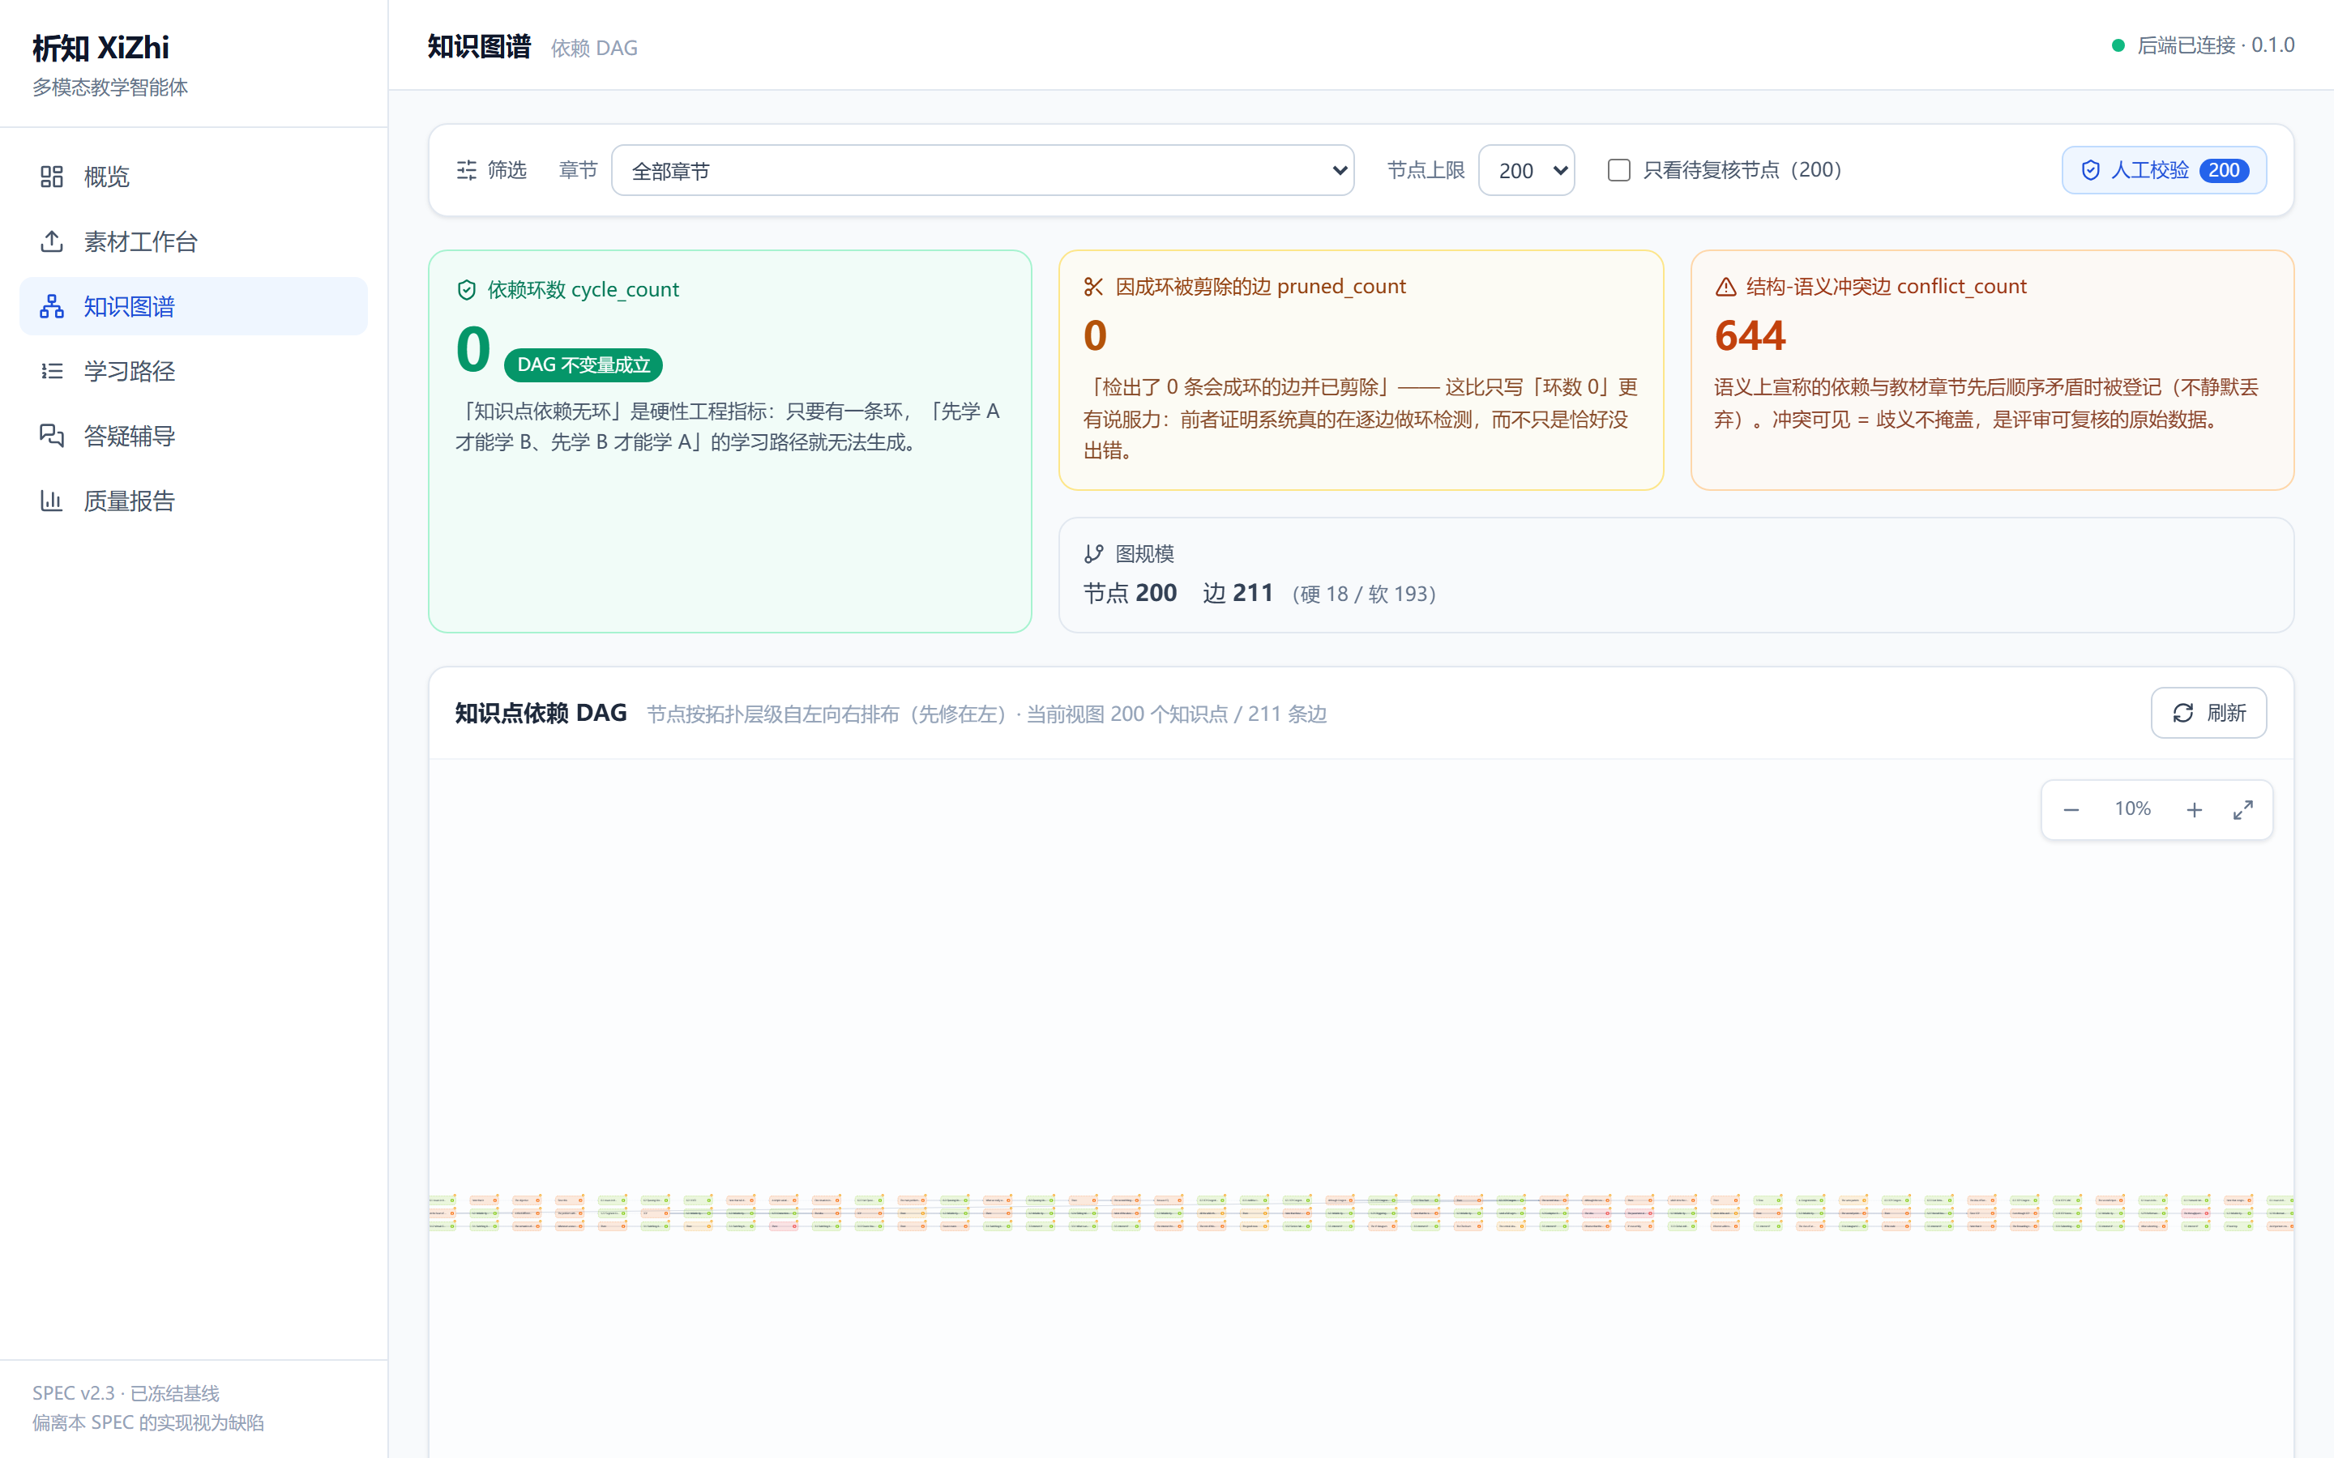
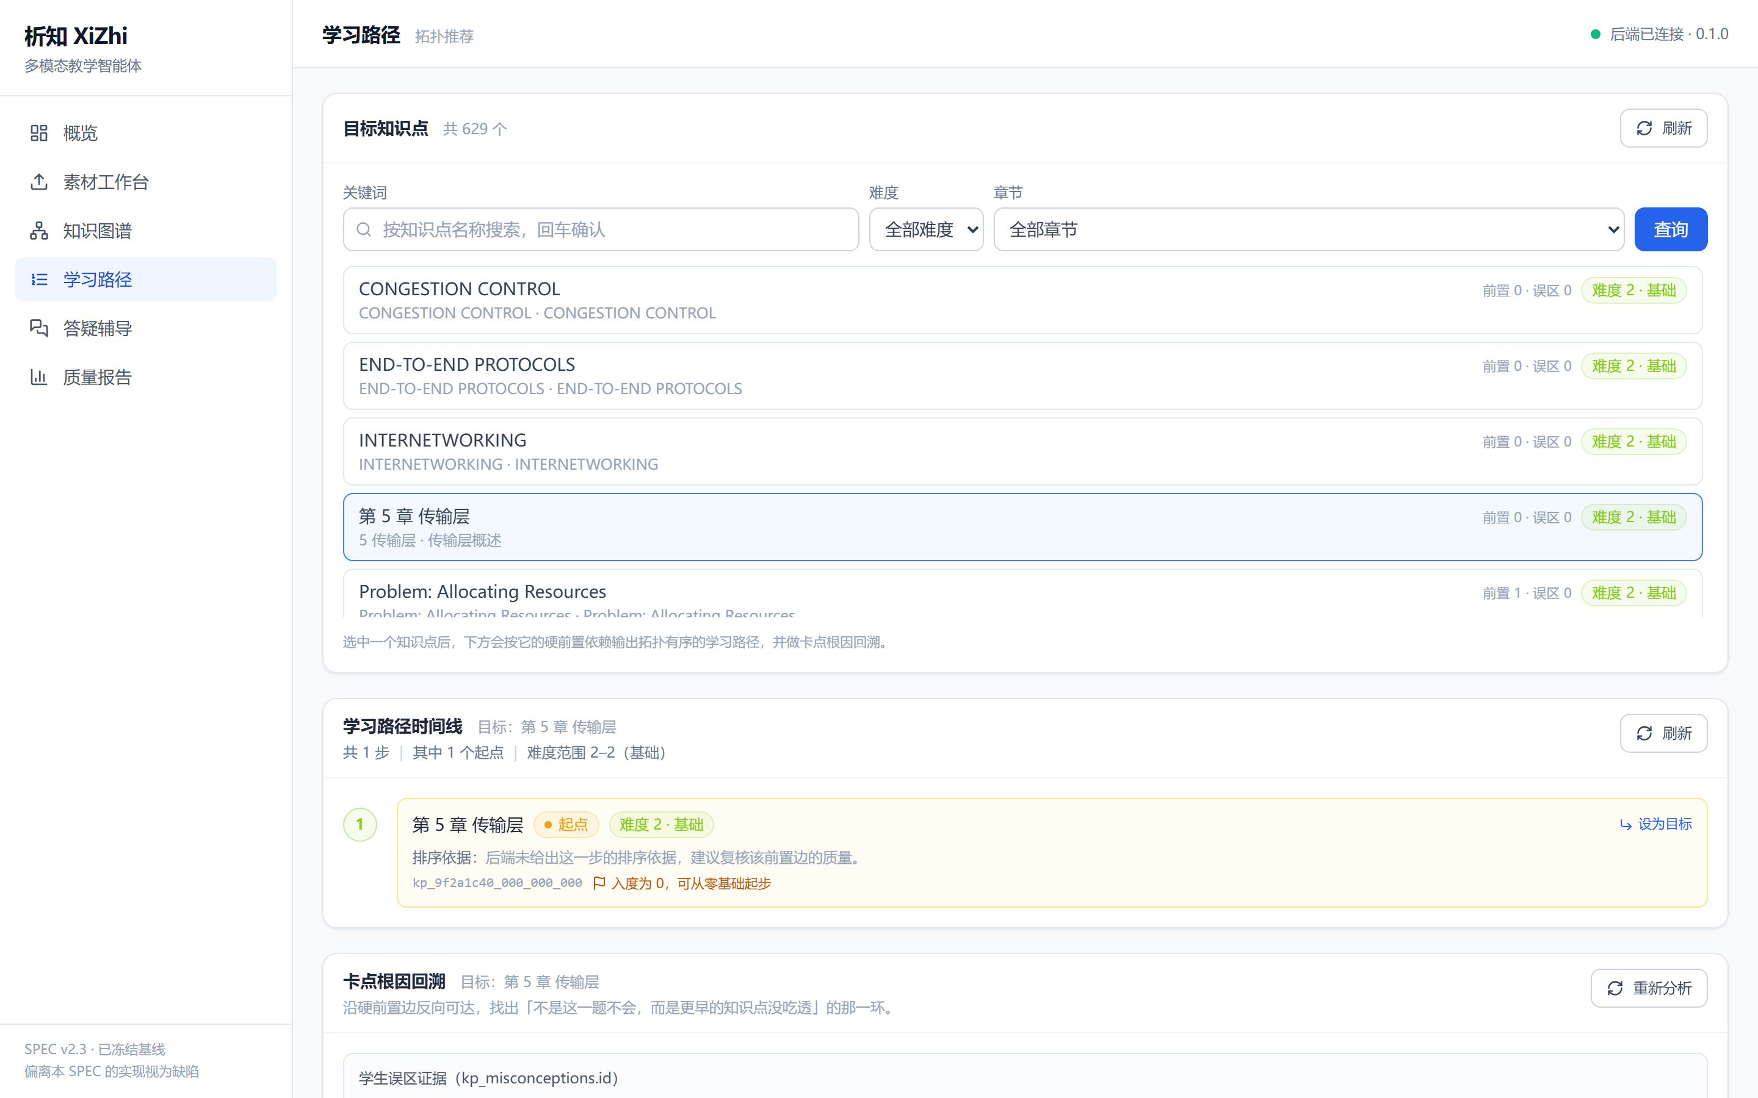
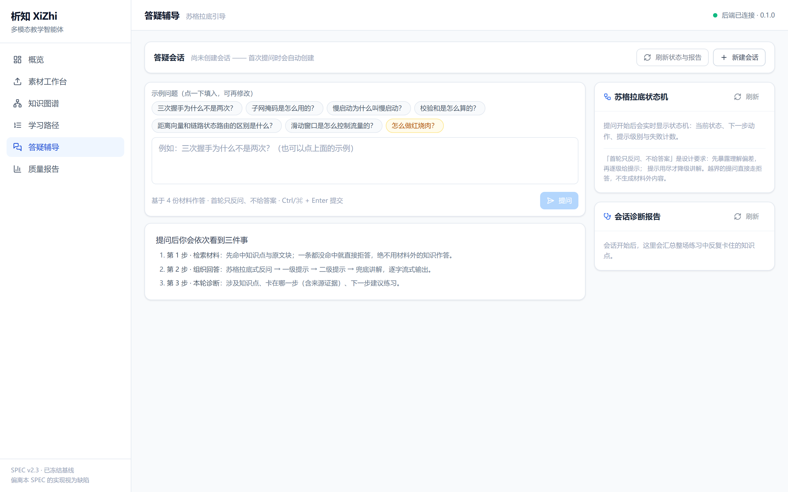
成果
下方三张截图均为平台实际界面
① 知识图谱
629 知识点 · 645 边 · **环数 0**
依赖图校验器（纯标准库）
② 学习路径
拥塞控制实测 **4 步**
每步带理由 + 教材原文
③ 多轮答疑
三种硬规则 · **代码层强制**
首轮不给答案 / 连续 2 次降级 / 超纲拒答
④ 工程完整性
全链路复验 **40 项断言**（脚本可跑） · 部署自检 **6 项**（每次部署自动执行） · 例题 19 / 误区 12，**每条均带材料原文溯源**
⭐ 校验不是「我们说测过了」，是「你也能跑一遍」

Slide 5
谢谢
在线链接 + 源码仓库
在线演示 http://120.77.177.171:8000
源码仓库 https://gitee.com/mikey_code/multimodal-teaching-agent
团队：豆包战队 · 深圳大学计算机与软件学院 · 人工智能专业
队员姓名：＿＿＿ · ＿＿＿ · ＿＿＿
交付物：在线链接 · 源码仓库 · Demo 视频 · 作品介绍 PPT · 5 分钟演讲 PPT · 海报 · 对话记录（199 轮）
⭐ 我们宁可显示「不知道」，不显示「像知道」

